Slide 1
Opleidingsprofessionals zorg & welzijn ontmoeten elkaar!
Donderdag 29 februari

Slide 2
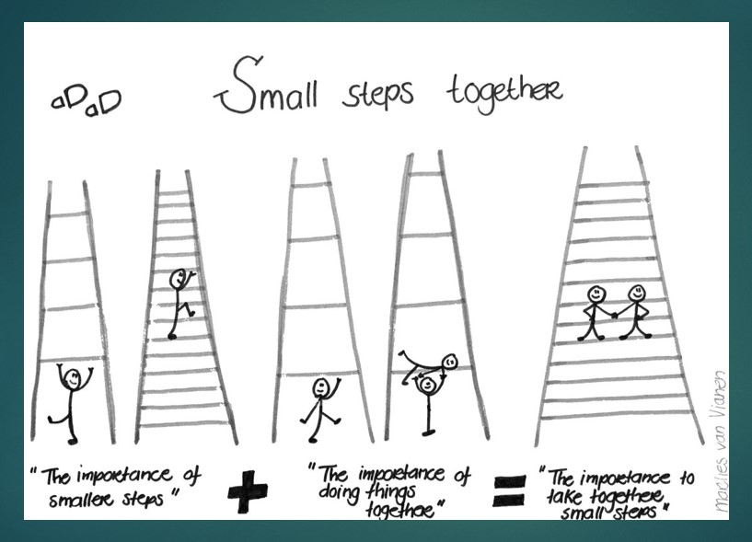
Ons doel
Verbinden op inhoud
Kennis en ervaringen uitwisselen
Organiseren van actiegroep(en) waarbij samen leren van en met elkaar staat centraal

Slide 3
Hoe gaan we dit doen?
Presentatie ZorgpleinNoord
Kennismaken
Vaststellen van thema’s 2024
Aanpak en jaarplanning
Lunch en napraten (circa 12:00 uur)

Slide 4

ZorgpleinNoord
Werkgeversorganisatie
Ruim 300 aangesloten organisaties.
Zo’n 30 medewerkers en een groot netwerk om ons heen.
Onderdeel van RegioPlus, het landelijk samenwerkingsverband van twaalf werkgeversorganisaties.
Werken en leren
Zorg en welzijn
Noord-Nederland

Slide 5
Missie ZorgpleinNoord
Waarom
Hoe
Wat
ZorgpleinNoord draagt bij aan
de leefbaarheid in Drenthe, Friesland en Groningen.
Nu én in de toekomst
ZorgpleinNoord helpt bij
arbeidsmarktvraagstukken en toekomstbestendig werken
en leren in zorg en welzijn.
ZorgpleinNoord onderzoekt,
adviseert en verbindt.

Slide 6
ZorgpleinNoord
Voor goede en voldoende zorg en welzijn, nu én de toekomst, is een transitie nodig. Het is noodzakelijk dat we samen ons blikveld verruimen en nieuwe wegen inslaan. Anders denken. Anders doen!
Opgavegericht samenwerken en innoveren in de regio staan daarin centraal.
ZorgpleinNoord verbindt landelijke programma’s, regionale plannen en belangen.
We delen informatie en kennis
Signaleren trends en ontwikkelingen
Verbinden vanuit actie en energie

Slide 7
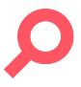


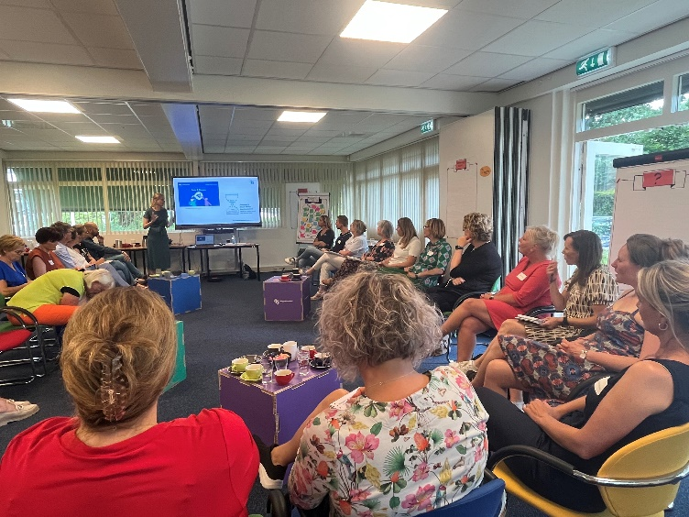
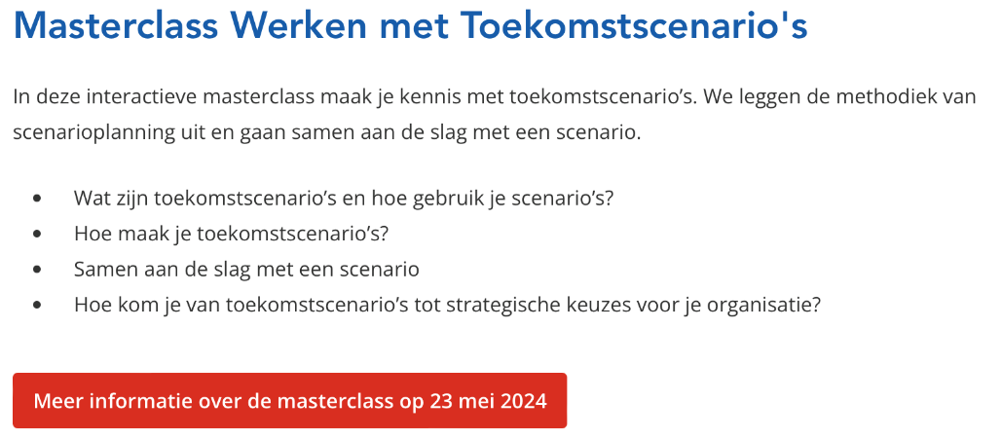
ZorgpleinNoord
Onderzoekt
Adviseert
Verbindt

Slide 8
Speerpunten ZorgpleinNoord 2024
Veranderkracht
Datagedreven werken
Opgavegericht samenwerken en verbinden
Notes:
)

Slide 9
Leren en ontwikkelen
Skillsgericht werken en leren
Professional van de toekomst
Samenwerken met informele zorg

Slide 10

Professional van de toekomst
Wie is de professional van de toekomst?
Hoe werkt en leert de professional van de toekomst?
Welke behoeften hebben professionals in verschillende levensfasen?
Wat betekent dat voor begeleiding in de beroepspraktijk?
Wat heeft de (toekomstige) professional nodig om vitaal zijn of haar werk te kunnen blijven doen?
Wat is de werkgever van de toekomst?
Wat is het onderwijs van de toekomst?

Slide 11
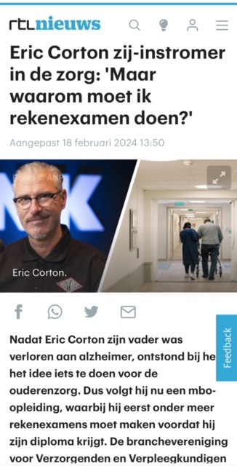
Skillsgericht werken en leren
Hoe waarderen en valideren we skills?
Hoe transformeren we naar skillsgericht werken en leren?
Bekwaam = inzetbaar
Hoe ontstaat er ruimte voor voorwaartse beweging?

Slide 12
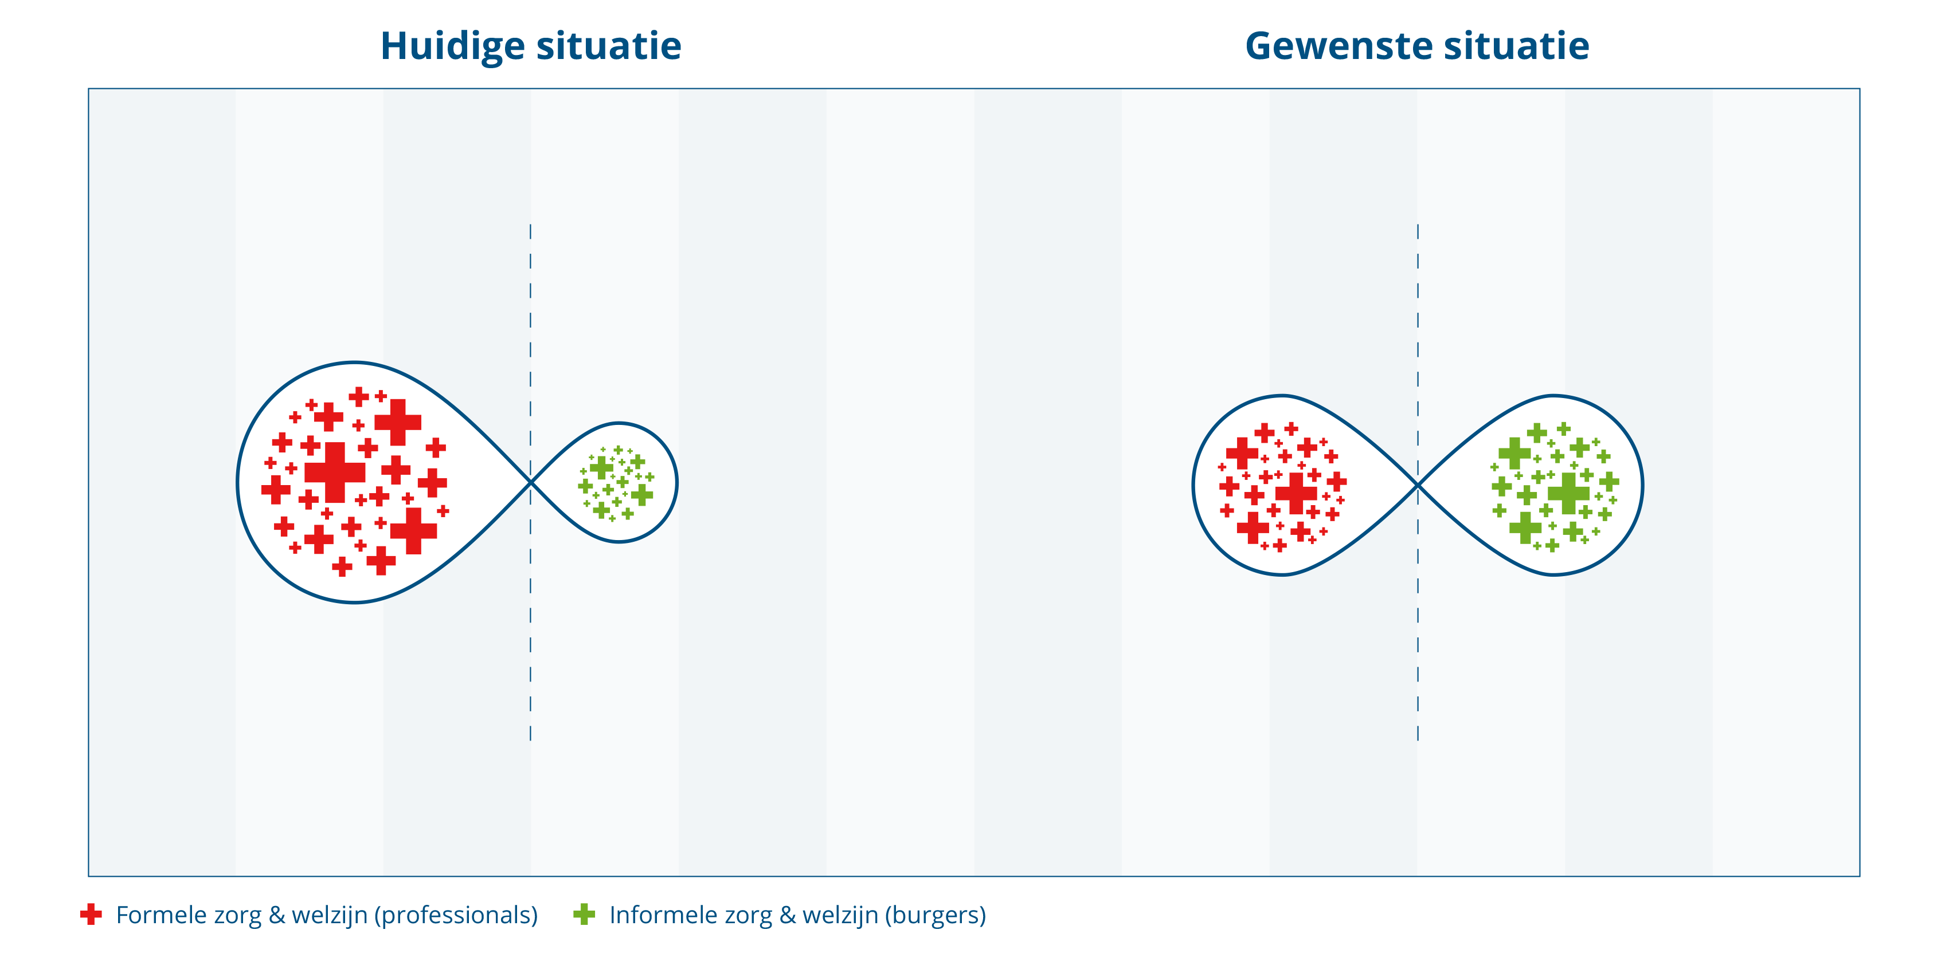
Samenwerken met informele zorg
Informele zorg betreft steun en zorg van familie, vrienden en de gemeenschap
Sociaal netwerk
Burgerinitiatieven
Uitdaging: Gelijkwaardig samenwerken en dezelfde taal leren spreken (zorg en welzijn)
Wat vraagt dit aan vaardigheden van zorg professionals? En wat betekent dit voor het opleiden van (toekomstige) professionals?
Waarom is dit belangrijk? Voorkomen van zwaardere vormen van zorg en vertraging of uitstel van zorg.

Slide 13
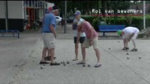
Samenwerken met informele zorg

Slide 14
Reacties?
Vragen?

Slide 15
Kennismaken
"Ideeën ontstaan tussen ons en de wereld, terwijl we interacteren."

Slide 16
Vaststellen van de thema’s in 2024
Verkennen
Probleem analyse en vraagstelling formuleren
Presenteren van vraagstelling
Vervolg en aanpak
Actiegroepjes formeren

Slide 17
Verkennen
Neem zo enkele minuten de tijd loop een rondje in de ruimte
Bepaal waar voor jou de aandacht het meest naar uit gaat in 2024 en blijf op deze plek hangen…
Overleg waar nodig even met een ander

Slide 18
Probleem analyse & formuleren vraag
Zoek met je groep een goede plek in de ruimte om de dialoog over het thema voort te zetten.
Opdracht:
1) Kies een gespreksleider
2) Kies iemand die de tijd bewaakt (45 minuten vanaf nu incl. zelf gekozen pauze moment)
3) Begin met elkaar te verkennen wat het probleem is waar jullie graag een oplossing voor willen hebben. Zorg dat het een probleem is waarbij er een meerwaarde zit om regionaal op te pakken.
4) Formuleer als groep een vraag die je verder wilt verkennen. Vul eventueel aan met sub-vragen.
5) Kies iemand die deze vraag wil presenteren aan de groep. (max 5 minuten)

Slide 19
Presenteer de door jullie gekozen vraag maximaal 5 minuten per groep inclusief eventuele vragen die volgen
1) skillsgericht werken en leren
2) professional van de toekomst
3) samenwerken met informele zorg

Slide 20
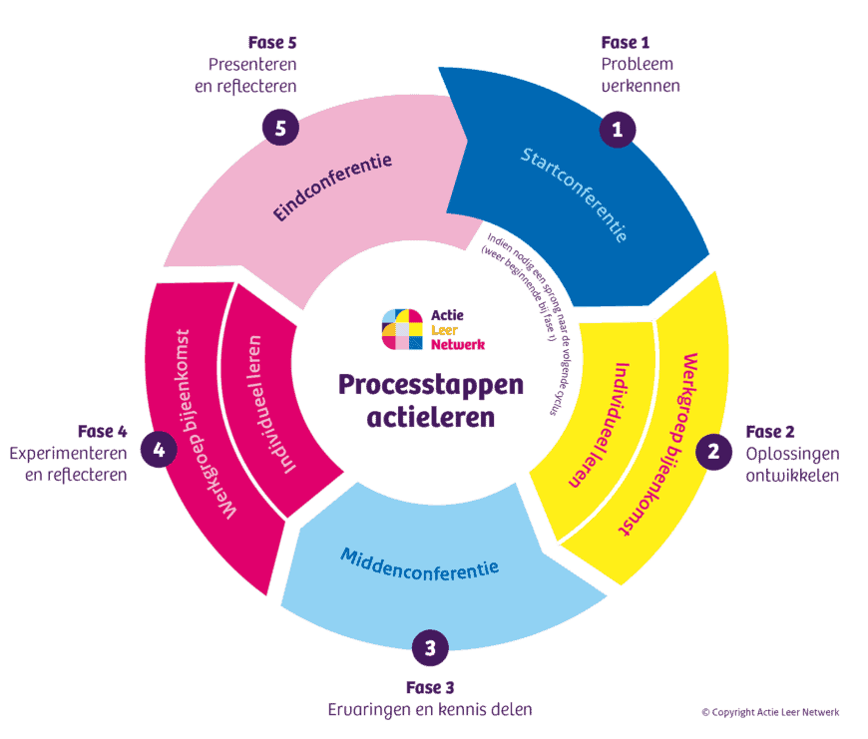
Vervolg en aanpak
Suggestie: actieleren & actiegroep(en)
Samen leren; reflecteren; experimenteren.
Van probleem, tot oplossing, tot experiment
Veel uitdagingen zijn complex. Er is vaak niet één oplossing. De vertaling van onderzoek/theorie naar praktijk is weerbarstig.
De kennis is al aanwezig. Iedereen krijgt een taak en heeft invloed.
Het thema is bindend en verbindend.
Deelnemers bepalen inhoud passend bij het thema.
Samen leren van en met elkaar staat centraal.
Directe toepassing in de praktijk.
Experimenteren in eigen organisatie.
Ervaringsleren met continue reflectie.
Alle verzamelde kennis wordt breder beschikbaar gesteld aan het netwerk (en de regio).

Slide 21
Vervolg een aanpak
Tijdsinvestering en jaarplanning
vandaag: start van de actiegroepen
gedurende het jaar: actiegroep bijeenkomst(en) & individueel leren
Actiegroepen organiseren zelfstandig
maandag 22 april: middenconferentie (online) ZPN organiseert, actiegroepen bepalen inhoud
donderdag 7 juli: netwerkbijeenkomst Opleiden, leren & ontwikkelen
Thema: Arbeidsmarkt cijfer & ontwikkelingen
ZPN organiseert
oktober: eindconferentie 1 ZPN organiseert, actiegroepen bepalen inhoud
december: eindconferentie 2
ZPN organiseert, actiegroepen bepalen inhoud
Het delen en presenteren van ervaringen en kennis kan ook op een ander moment of in een andere vorm. Wees creatief!

Slide 22
Vervolg een aanpak
En nu?
Kies een thema en besluit of je je wil/kan committeren aan de actiegroep
Kies voor de eerste fase(n) een ‘trekker’ van de groep.
Scan de QR code om in de actiegroep Whatsapp toegevoegd te worden
Noteer je naam + email adres. ZorgpleinNoord zorgt dat jullie elkaars contactgegevens ontvangen en jullie ontvangen suggesties hoe de fasen van het actieleren te doorlopen.
De eerst volgend centrale terugkoppel moment van de actiegroepen is online: maandag 22 april 14:00-16:00 uur. Meer informatie ontvangen jullie via de nieuwsbrief Opleiden, leren en ontwikkelen. Save the date!

Slide 23
‘Wat was voor jou de waarde van vanochtend?’

Slide 24
Bedankt voor jullie bijdrage en eetsmakelijk!

